Slide 1
Wasserstein Auto-Encoders
2018.10.04
Ridge-i 論文よみかい
Masanari Kimura
mkimura@ridge-i.com

Slide 2
Abstract
ICLR2018採択論文 [1]
生成モデルの学習手法の提案．

Slide 3
Contributions
Optimal transport costを最小化するように学習するWAEの提案
GANベースとMMDベースの二つのregularizersを提案
VAEの安定性と良好な潜在空間を保ったまま，より綺麗な画像の生成が可能

Slide 4
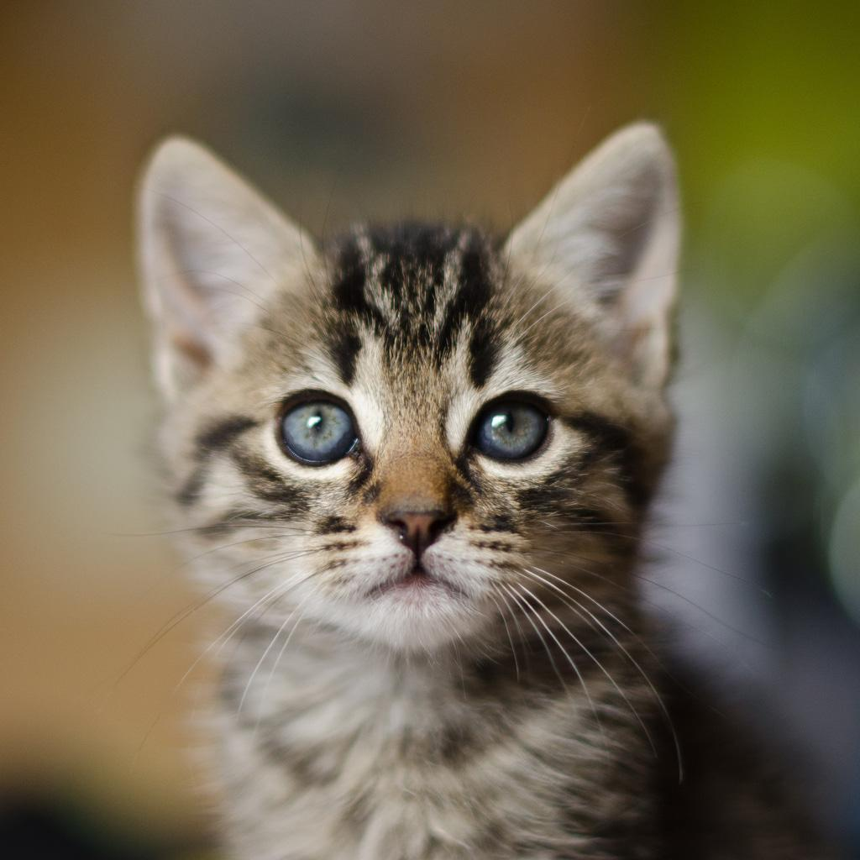
Variational AutoEncoder (VAE)
潜在変数zがP_{z} = N( 0, I_{d} )からサンプリングされると仮定して学習
Reconstruction Loss
μ
z
Σ
Input
Reconstructed

Slide 5
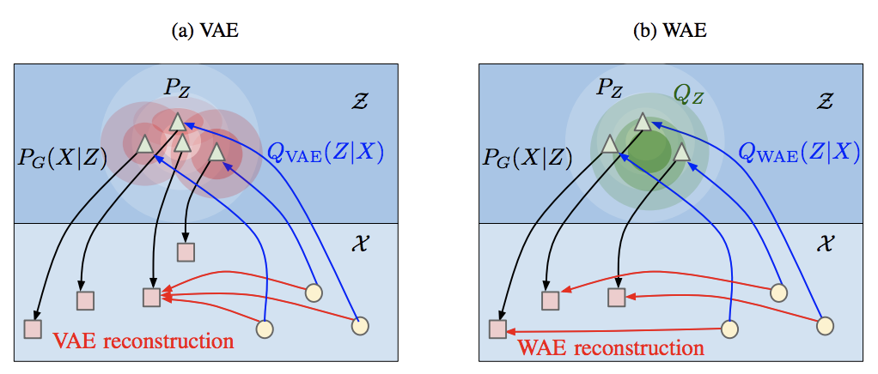
VAE vs WAE
VAE: 全てのデータ点が潜在空間上でP_{z}に従うように学習
異なるデータ点のマージンが交差するため，デコード時に問題が起きる
WAE: 異なるデータ点は潜在空間上で互いに離れるように学習

Slide 6
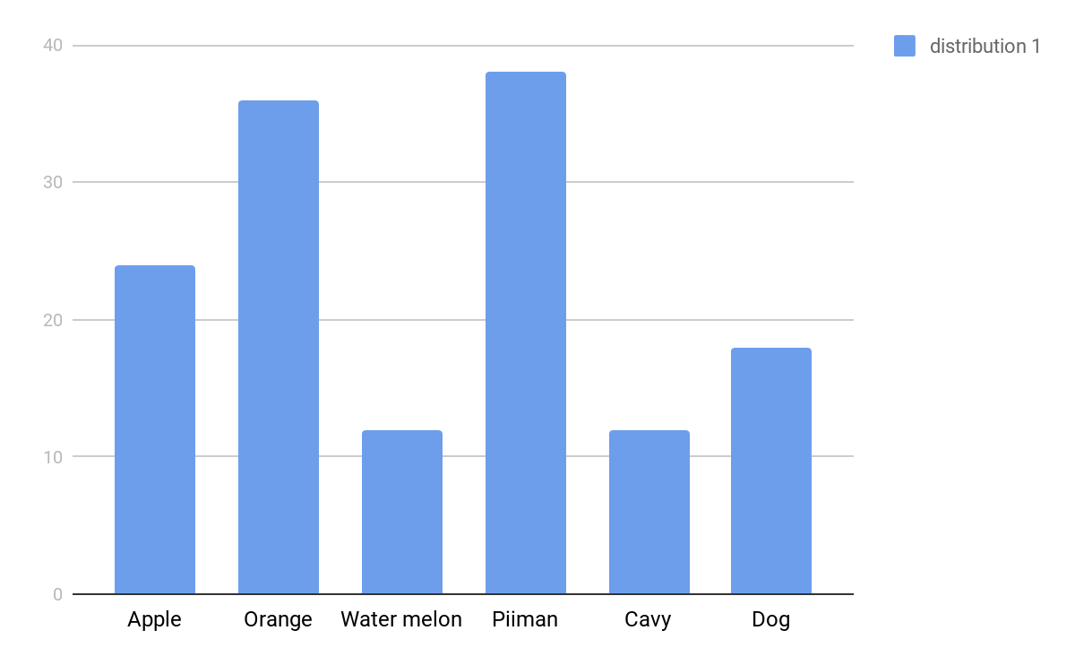
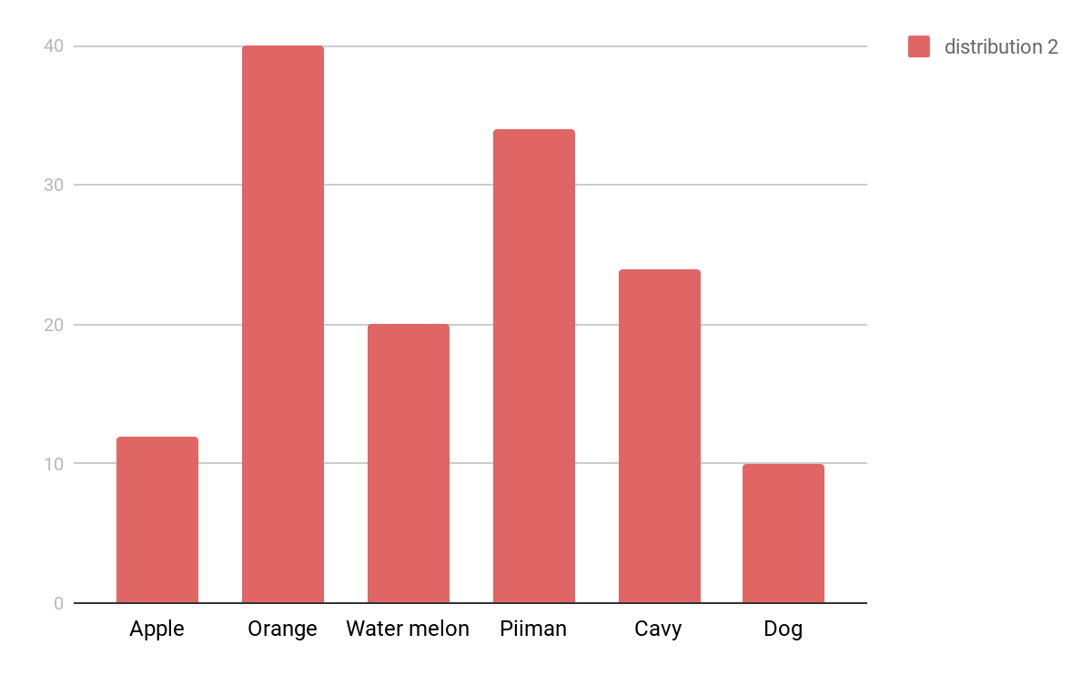
Optimal Transport Problem
多くの確率分布間のダイバージェンスは，最適輸送問題によって導出される [2]
最小の労力で変形したい

Slide 7
Optimal Transport Problem
多くの確率分布間のダイバージェンスは，最適輸送問題によって導出される [2]
最小の労力で変形したい
Orangeと間違えたものは，
Dogに運ぶよりAppleに運ぶほうが楽

Slide 8




Optimal Transport Problem
以下の問題を考える
は任意のコスト関数
はrealとgeneratedの結合分布から得られる の集合

Slide 9



Optimal Transport Problem
特に の時， のp乗根 をp-Wasserstein distanceという

Slide 10


Dual Formulations
ここで， ，つまりp=1の時，次の双対問題が成り立つ：
Kantorovich-Rubinstein duality
1-Lipschitz関数

Slide 11

Latent Variable Model
潜在表現zがある分布からサンプリングされているとする
zに何らかの変形を施すことで画像空間にマッピングする時，生成モデルの確率密度は
Auto-Encodersの枠組みでは，zはエンコーダの出力

Slide 12





WAE objective
以下の結合分布について考える
xについて積分し，周辺化する
上式の，xに絡む項のみに注目すると，
間の最適輸送問題を考える．前スライドの期待値の部分を積分に変形して，
ここで，デコーダが決定的であると仮定すると， ， から
(制約として ）

Slide 13
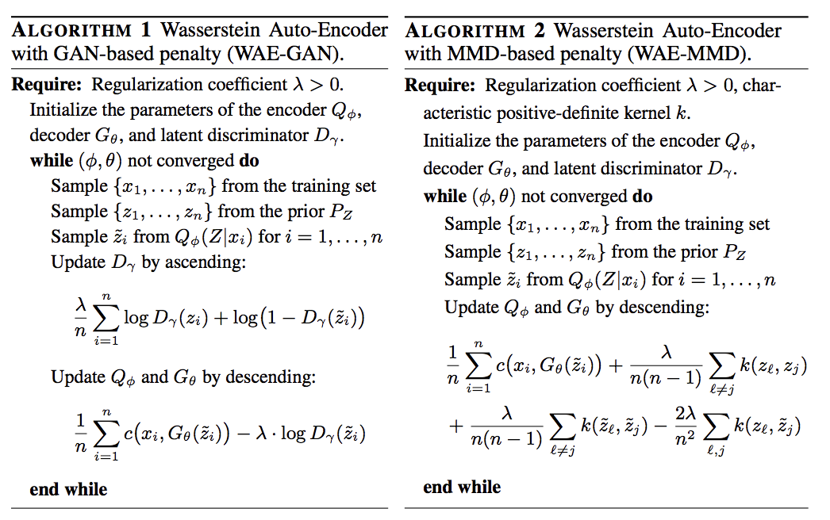
Penalized objective
GAN-based
or
MMD-based

Slide 14
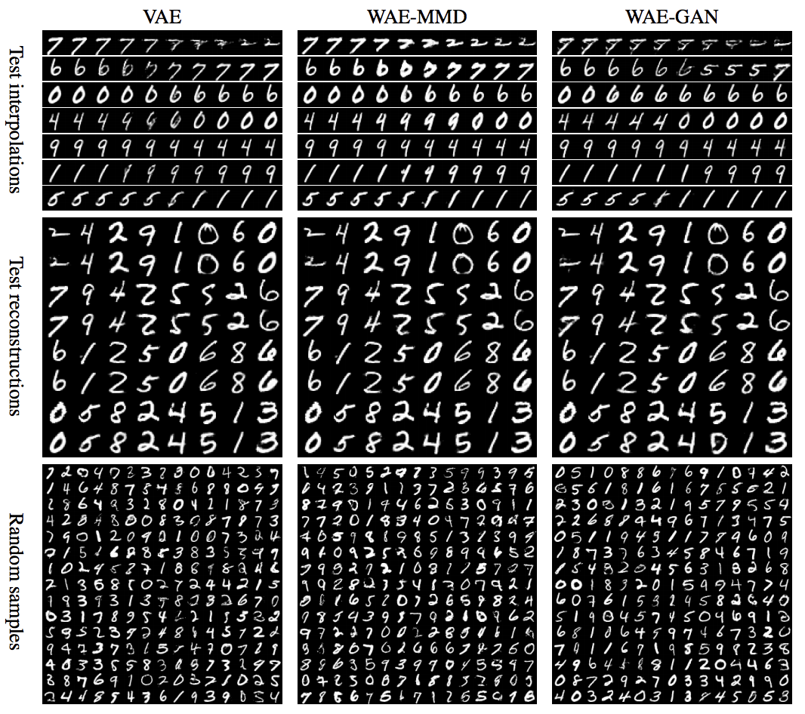
Experimental Results
MNISTデータセット

Slide 15
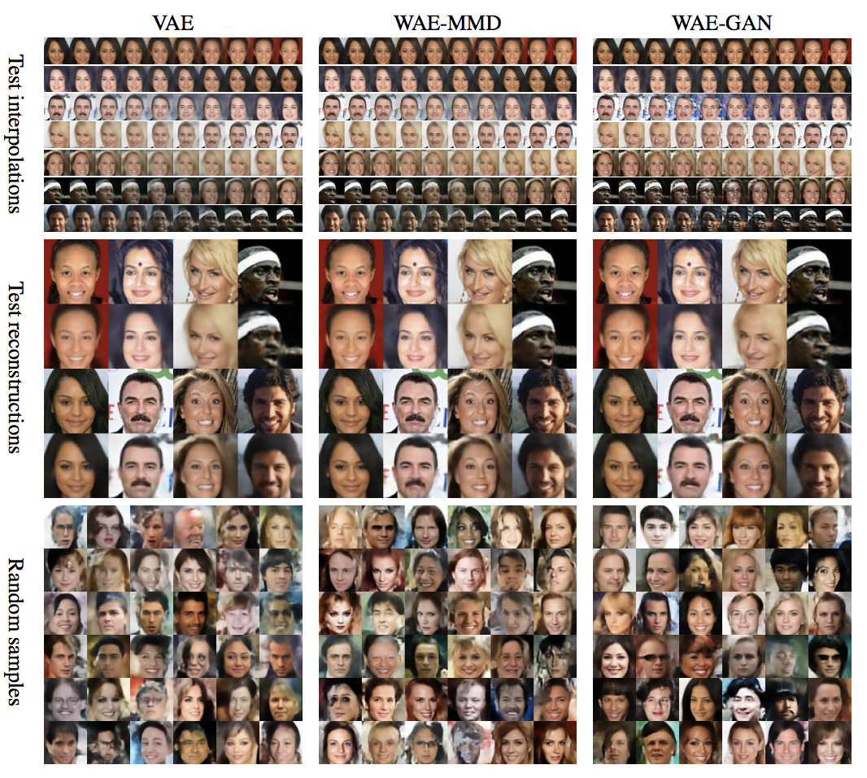
Experimental Results
CelebAデータセット

Slide 16
Conclusions
Optimal transport costを用いた新しい生成モデルの学習手法を提案
既存のVAEと比べて，より綺麗な画像の生成が可能になった

Slide 17
References
[1] Ilya Tolstikhin, Olivier Bousquet, Sylvain Gelly, Bernhard Schoelkopf. "Wasserstein Auto-Encoders", International Conference on Learning Representations (ICLR). 2018.
[2] C. Villani. Topics in Optimal Transportation. AMS Graduate Studies in Mathematics, 2003.

